Slide 1
CSG3G3 Kercerdasan Mesin dan Artifisial Pertemuan 2: Searching 1
Author-Tim Dosen
KK ICM

Slide 2
Outline
Representasi Ruang Keadaan
Ruang Pencarian
Un-informed Search
Informed Search
Evolutionary Computation

Slide 4
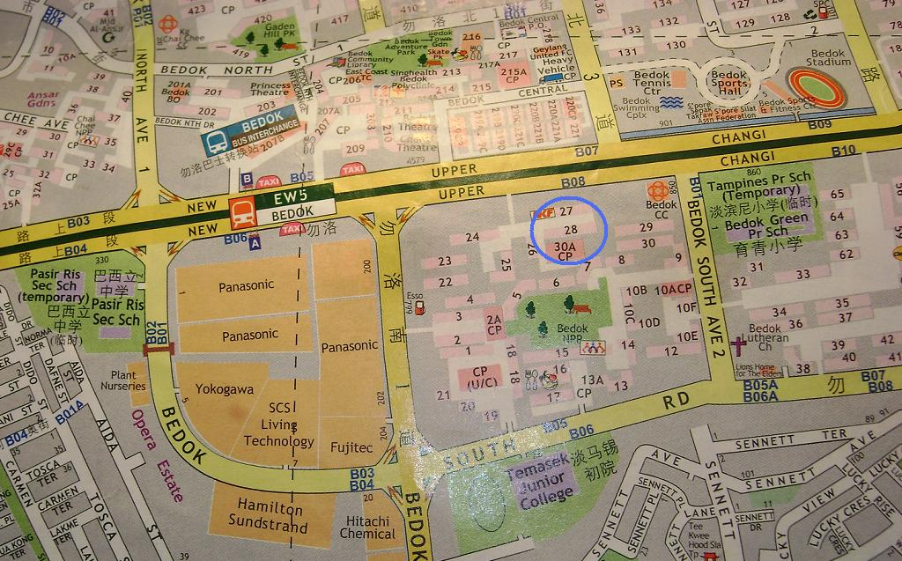

Slide 5
Representasi Ruang Keadaan
Mengkonversi situasi yang diberikan ke dalam situasi lain menggunakan sekumpulan operasi tertentu.
Searching : merepresentasikan masalah ke dalam ruang keadaan.
Untuk melakukan hal ini, diperlukan sedikit kemampuan rekayasa.

Slide 6
Masalah Jurigen Air
Terdapat dua jurigen tanpa skala ukuran.
Sebuah kran air yang bisa mengeluarkan air tanpa batas.
Bagaimana mendapatkan tepat 2 galon air di dalam jurigen 3-galon?
Waktu anda 60 detik

Slide 7
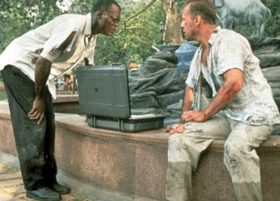
Benar & Cepat

Slide 8
Ruang Keadaan
Keadaan bisa berupa jumlah air yang berada dalam jurigen 4-galon dan jurigen 3-galon.
Keadaan = (x, y)
x = 0, 1, 2, 3, 4
y = 0, 1, 2, 3
Keadaan Awal = (0, 0)
Keadaan Tujuan = (n, 2) untuk setiap nilai n berupa bilangan bulat [0, 4].

Slide 9
Himpunan Operator
Operator (aturan produksi) adalah langkah untuk mengubah suatu keadaan menjadi keadaan yang lain.
Himpunan operator harus lengkap.
Solusi mungkin tidak ditemukan jika himpunan operatornya tidak lengkap.
Bagaimana mengetahui kelengkapan himpunan operator?

Slide 10
Himpunan Operator
1 | (x,y) If x < 4 | → | (4,y) | Isi penuh jurigen 4 galon
2 | (x,y) If y < 3 | → | (x,3) | Isi penuh jurigen 3 galon
3 | (x,y) If x > 0 | → | (x-d,y) | Buang sebagian air dari jurigen 4 galon
4 | (x,y) If y > 0 | → | (x,y-d) | Buang sebagian air dari jurigen 3 galon
5 | (x,y) If x > 0 | → | (0,y) | Kosongkan jurigen 4 galon
6 | (x,y) If y > 0 | → | (x,0) | Kosongkan jurigen 3 galon

Slide 11
7 | (x,y) If x+y ≥ 4 and y > 0 | → | (4,y-(4-x)) | Tuangkan air dari jurigen 3 galon ke jurigen 4 galon sampai jurigen 4 galon penuh
8 | (x,y) If x+y ≥ 3 and x > 0 | → | (x-(3-y),3) | Tuangkan air dari jurigen 4 galon ke jurigen 3 galon sampai jurigen 3 galon penuh
9 | (x,y) If x+y ≤ 4 and y > 0 | → | (x+y,0) | Tuangkan seluruh air dari jurigen 3 galon ke jurigen 4 galon
10 | (x,y) If x+y ≤ 3 and x > 0 | → | (0,x+y) | Tuangkan seluruh air dari jurigen 4 galon ke jurigen 3 galon
11 | (0,2) | → | (2,0) | Tuangkan 2 galon air dari jurigen 3 galon ke jurigen 4 galon
12 | (2,y) | → | (0,y) | Buang 2 galon air dalam jurigen 4 galon sampai habis.

Slide 12
Solusi untuk Masalah Jurigen Air
Jumlah Air dalam jurigen 4-galon | Jumlah Air dalam jurigen 3-galon | Operator yang diaplikasikan
0 | 0 | -
0 | 3 | 2
3 | 0 | 9
3 | 3 | 2
4 | 2 | 7

Slide 14
FWDC (Farmer Wolf Duck and Corn Problem)

Slide 15
FWDC (Farmer Wolf Duck and Corn Problem)
Initial State (Keadaan Awal)
Goal State (Keadaan Tujuan)

Slide 17
Himpunan Operator FWDC
Apakah sudah lengkap?

Slide 18
Masalah N-Puzzle

Slide 19
Himpunan Operator 8-Puzzle

Slide 20
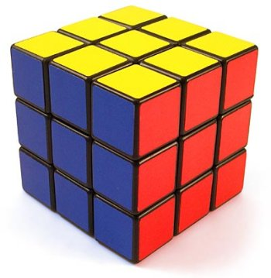
Masalah Rubik’s Cube
Himpunan Operator

Slide 21
N-Queen Problem

Slide 22
Operator untuk N-Queen
Letakkan Queen satu per satu ke papan catur.
“Letakkan sebuah Queen sedemikian hingga Queen tersebut tidak mengancam Queen-Queen lain yang sebelumnya telah diletakkan di atas papan catur”.

Slide 23
N-Queen Problem
Kompleksitas komputasi sangat tinggi.
Untuk N = 8, terdapat = (64×63×...×58×57)/8! = 4.426.165.368 susunan yang mungkin. Tetapi, hanya terdapat 92 solusi

Slide 24
Masalah 4-Queen

Slide 26
N | Total Solusi | Jumlah Solusi Unik
1 | 1 | 1
2 | 0 | 0
3 | 0 | 0
4 | 2 | 1
5 | 10 | 2
6 | 4 | 1
7 | 40 | 6
8 | 92 | 12
9 | 352 | 46
10 | 724 | 92
11 | 2.680 | 341
12 | 14.200 | 1.787
13 | 73.712 | 9.233
14 | 365.596 | 45.752
15 | 2.279.184 | 285.053
… | … | …
23 | 24.233.937.684.440 | 3.029.242.658.210

Slide 28
Masalah Permainan Catur

Slide 29
Himpunan Operator Permainan Catur
Permainan Catur memiliki jumlah operator yang sangat banyak.
Himpunan operator yang bisa digunakan adalah kumpulan aturan dari semua kemungkinan langkah yang bisa dilakukan oleh setiap buah catur.

Slide 30
Traveling Salesman Problem
Pencarian urutan semua lokasi yang harus dikunjungi
Mulai dari suatu kota dan kembali ke kota tersebut
Meminimalkan total biaya.
Setiap kota harus dikunjungi satu kali.

Slide 31
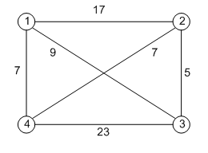
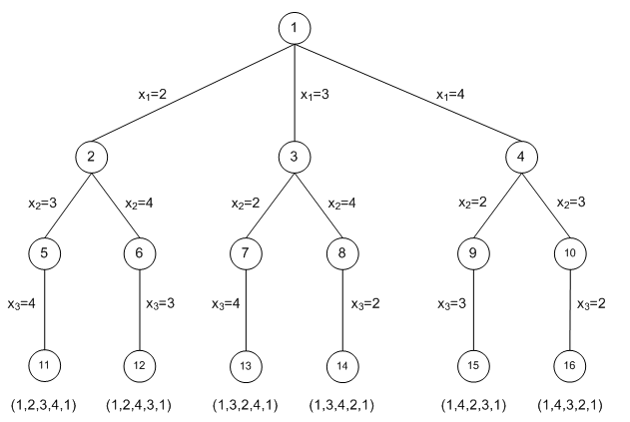

Slide 32
Himpunan Operator TSP
Aturan untuk memilih lokasi yang belum pernah terpilih satu demi satu sehingga dihasilkan satu rute kunjungan yang lengkap dari lokasi awal kemudian mengunjungi semua lokasi yang lain tepat satu kali dan akhirnya kembali ke lokasi awal.

Slide 33
Searching-Based Systems
Konversi masalah ke ruang keadaan
Sistem Produksi:
Sebuah himpunan aturan
Satu atau lebih pengetahuan atau basis data yang berisi informasi apapun untuk tujuan tertentu.
Strategi kontrol (metode searching)
Menentukan urutan dimana aturan akan dibandingkan dengan basis data;
Menentukan cara pemecahan masalah jika beberapa aturan dapat dilakukan pada waktu yang sama.

Slide 34
Masalah Jurigen Air
Bagaimana menemukan urutan operator?
Jumlah Air dalam jurigen 4-galon | Jumlah Air dalam jurigen 3-galon | Operator yang diaplikasikan
0 | 0 | -
0 | 3 | 2
3 | 0 | 9
3 | 3 | 2
4 | 2 | 7

Slide 35
Metode-metode pencarian
Blind (un-informed)
Tanpa informasi
Kompleksitas tinggi
Heuristic (informed)
Dengan informasi
Kompleksitas relatif rendah

Slide 36
Ukuran Performansi
Completeness: Apakah metode tersebut menjamin penemuan solusi jika solusinya memang ada?
Optimality: Apakah metode tersebut menjamin menemukan solusi yang terbaik jika terdapat beberapa solusi berbeda?
Time complexity:Berapa lama waktu yang diperlukan?
Space complexity:Berapa banyak memori yang diperlukan?

Slide 37
Outline
Representasi Ruang Keadaan
Ruang Pencarian
Next:
Un-informed Search
Informed Search
Evolutionary Computation

